Slide 1
Flagship Project Motion checking
20210422

Slide 2
Item
人為介入調整權重
原地抬膝:2膝關節:[0.48],其他4關節:[0.01]
手臂屈舉_左手:左手關節:[0.95],其他5關節:[0.01]
手臂屈舉_右手:右手關節:[0.95],其他5關節:[0.01]
重新調整權重計算

Slide 3
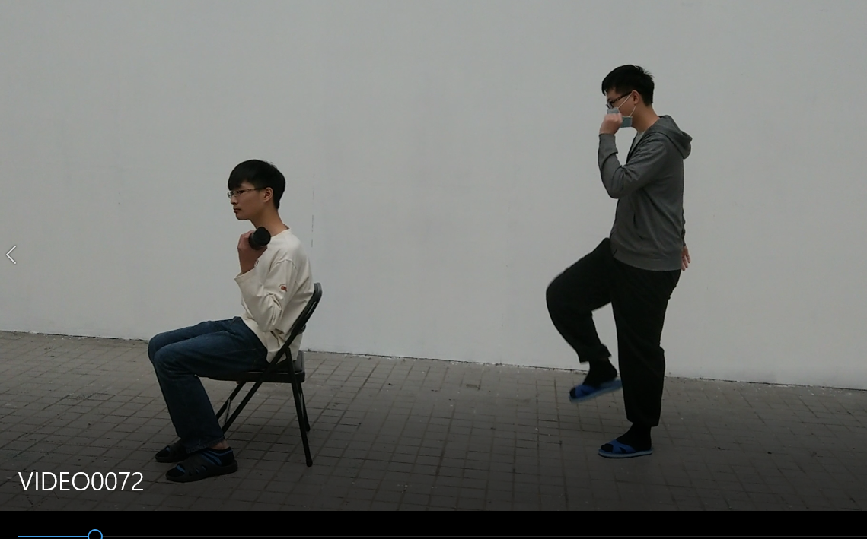
加權總值
Video_72
原地抬膝<全身加權相似度>: 0.948}
手臂屈舉_左手<全身加權相似度>: 0.709 }
手臂屈舉_右手<全身加權相似度>: 0.798}
原地抬膝<全身加權相似度>: 0.988}
手臂屈舉_左手<全身加權相似度>: 0.739}
手臂屈舉_右手<全身加權相似度>: 0.816}
原地抬膝<全身加權相似度>: 0.576}
手臂屈舉_左手<全身加權相似度>: 0.884}
手臂屈舉_右手<全身加權相似度>: 0.850}
原地抬膝<全身加權相似度>: 0.600}
手臂屈舉_左手<全身加權相似度>: 0.914}
手臂屈舉_右手<全身加權相似度>: 0.847}

Slide 4
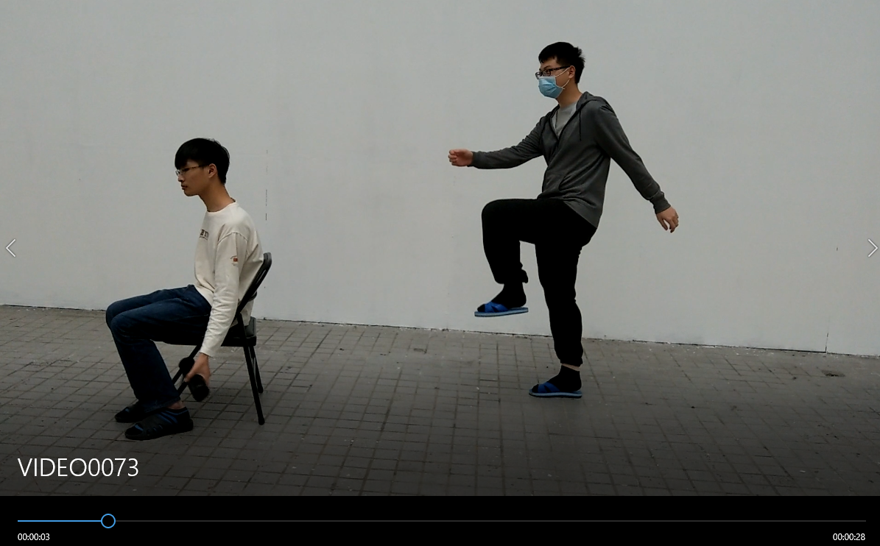
加權總值
Video_73
原地抬膝<全身加權相似度>: 0.952}
手臂屈舉_左手<全身加權相似度>: 0.825}
手臂屈舉_右手<全身加權相似度>: 0.740}
原地抬膝<全身加權相似度>: 0.991}
手臂屈舉_左手<全身加權相似度>: 0.865}
手臂屈舉_右手<全身加權相似度>: 0.749}
原地抬膝<全身加權相似度>: 0.365}
手臂屈舉_左手<全身加權相似度>: 0.920}
手臂屈舉_右手<全身加權相似度>: 0.830}
原地抬膝<全身加權相似度>: 0.380}
手臂屈舉_左手<全身加權相似度>: 0.953}
手臂屈舉_右手<全身加權相似度>: 0.828}

Slide 5
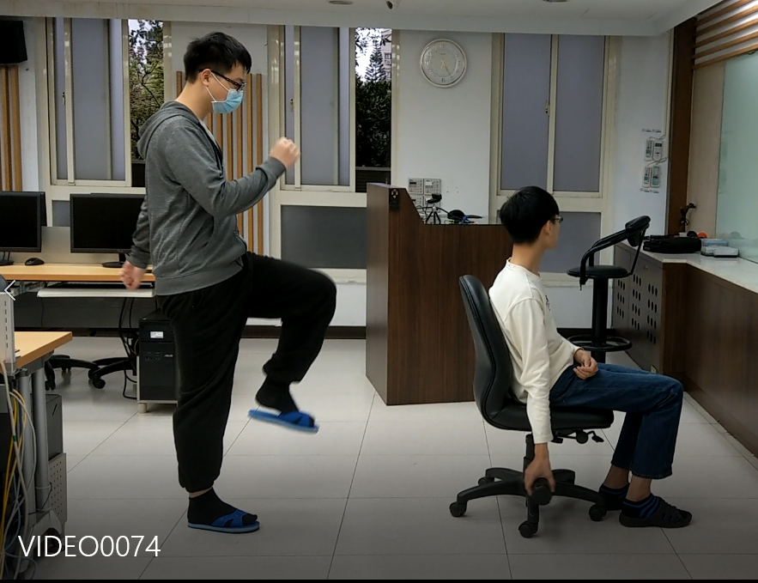
加權總值
Video_74
原地抬膝<全身加權相似度>: 0.740}
手臂屈舉_左手<全身加權相似度>: 0.783}
手臂屈舉_右手<全身加權相似度>: 0.963}
原地抬膝<全身加權相似度>: 0.771}
手臂屈舉_左手<全身加權相似度>: 0.809 }
手臂屈舉_右手<全身加權相似度>: 0.964}
原地抬膝<全身加權相似度>: 0.943}
手臂屈舉_左手<全身加權相似度>: 0.835}
手臂屈舉_右手<全身加權相似度>: 0.922}
原地抬膝<全身加權相似度>: 0.982}
手臂屈舉_左手<全身加權相似度>: 0.854}
手臂屈舉_右手<全身加權相似度>: 0.935}

Slide 6
討論
5/10 期末書面報告

